Slide 1

КУРСОВИЙ ПРОЄКТ на тему: Система управління базою даних ріелторської контори (купівля-продаж житла)
з дисципліни Принципи конструювання програмного забезпечення Виконав: Бабин В.в.

Slide 2
Мета роботи та постановка задачі
- База пропозицій: район та адреса, характеристика будинку і квартири, запитувана вартість, координати заявника. - База попиту: вимоги покупця до житла (можливо кілька варіантів, допустимі діапазони), фінансові можливості, координати заявника. - Підбір варіантів для того чи іншого боку, автоматизований пошук взаємоприйнятних варіантів (приклад запиту покупця: однокімнатна, до 40 тис. доларів).

Slide 3
Вихідні данні проекта:
Розробити базу данних попиту та пропозицій.
Розробити механіку збереження, редагування, видалення та відтворення данних бази.
Розробити керування з клавіатури де ‘tab’ – перехід між елементами програми, ‘enter’ – Підтвердження дії, ‘esc’ – повернення на крок назад, ‘f1’- допомога користувачу.
Реалізувати пошук, як попиту так і пропозицій за окремими критеріями.
Реалізувати Функціональну повноту та стійкість програми

Slide 4
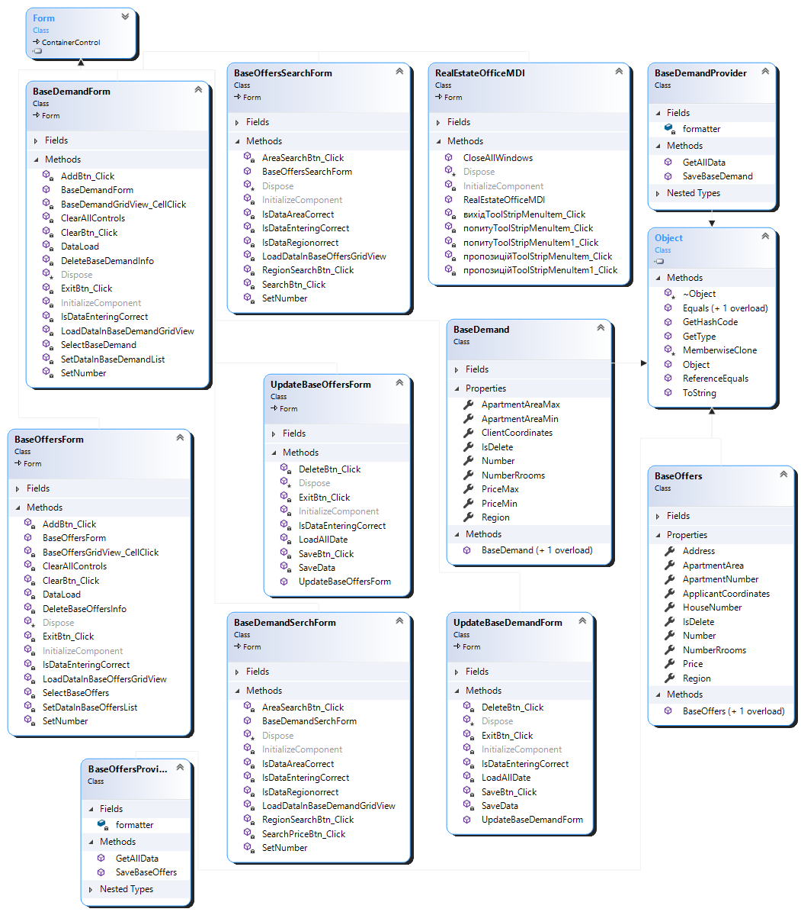
Модулі(класи) програми, та їх методи

Slide 5
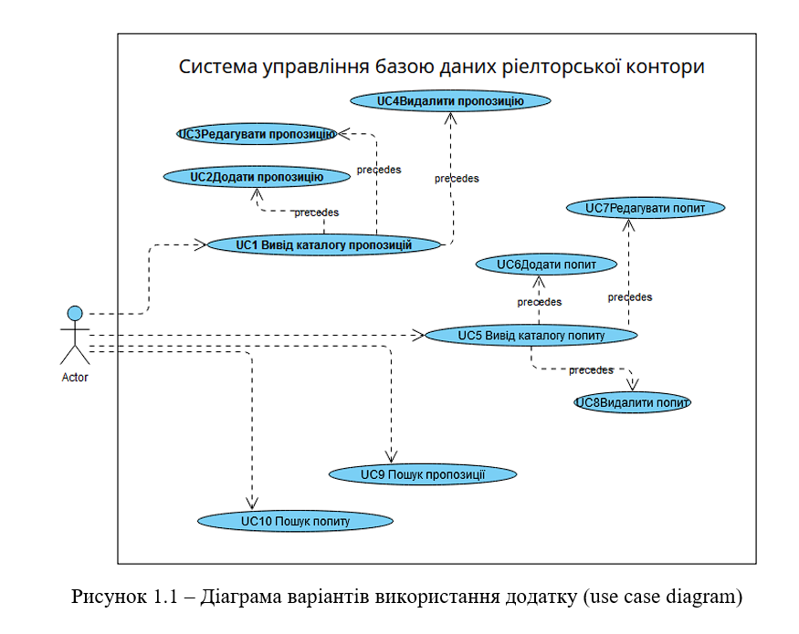

Slide 6
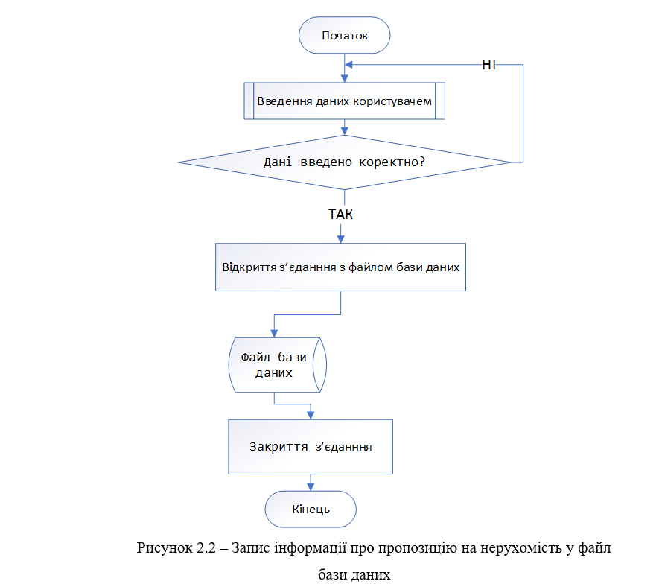
Блок схема запису данних в базу Рієлторської контори:

Slide 7
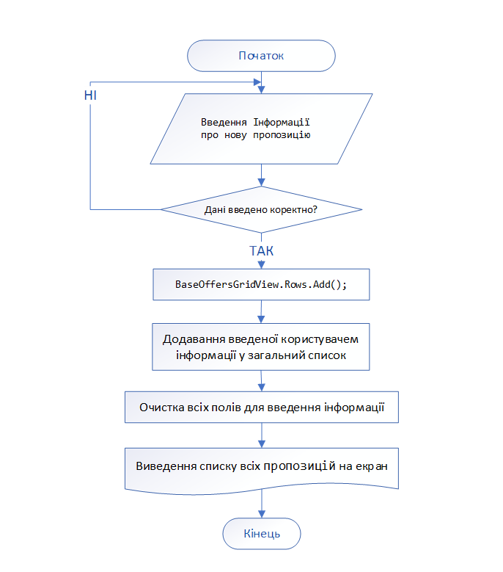
Блок схема додавання пропозицій в базу данних

Slide 8
Вимоги до користувацького інтерфейфсу
Робоча мова інтерфейсу – Українська
Можливість перегляду інформації в зручній та зрозумілій формі
Меню з різними діями: пошук, додавання, редагування чи можливо видалення інформації
Кнопка завершення роботи
Окреме вікно допомога користувачу яке відкривається при натисканні: ‘f1’

Slide 9
висновок:
Використання системи управління базою даних ріелторської контори. дозволяє підвищити продуктивність праці співробітників, прискорити інформаційний обмін між підрозділами агентства, знизити витрати, контролювати в режимі реального часу всі процеси, що протікають в агентстві. Автоматизація всього спектру бізнес-процесів агентства дозволяє суттєво підвищити його конкурентоспроможність, покращити якість управління , знизити витрати, швидко обробляти великі обсяги інформації.
В ході виконання роботи мовою С# в середовищі Visual Studio 2019 реалізовано додаток для обліку попиту та пропозицій на нерухомість для рієлторської контори. Реалізовано такі функціональні вимоги:
можливість додавати, редагувати та видаляти дані про пропозиції для продажу нерухомості;
можливість додавати, редагувати та видаляти дані про попит для купівлі нерухомості;
можливість пошуку інформації за різними критеріями по попиту та пропозиції із продажу та купівлі нерухомості.
В результаті проведеної роботи вирішено актуальне технічне завдання для автоматизації бізнес процесів із продажом та купівлею нерухомості. У процесі вирішення завдання розроблено інженерну методику автоматизованої процедури обліку попиту та пропозицій нерухомості. У ході виконання роботи отримано такі основні наукові та практичні результати:
1. Розроблено гнучку систему, призначену для автоматизації бізнес процесів із обліку попиту та пропозицій нерухомості.
2. Розроблені методи в даній роботі можуть бути використані для широкого класу завдань, тому можливий подальший розвиток розробленого програмного забезпечення.

